Slide 1
ДІТИ З ОСОБЛИВИМИ ОСВІТНІМИ ПОТРЕБАМИ
Не можна вимагати від дитини неможливого – до певного рівня і певного кола знань різні діти йдуть по різному. В.О.Сухомлинський

Slide 2
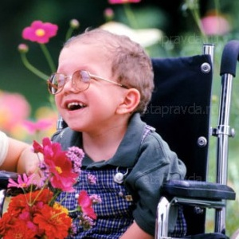
Дефект розвитку – психічна або фізична вада, що викликає порушення нормального розвитку дитини. Основні види – вади зору (сліпота), слуху (глухота, туговухість), розуму (олігофренія), мовлення, опорно-рухового апарату
Дитина-інвалід — особа віком до 18 років зі стійким розладом функцій організму, зумовленим захворюванням, травмою або вродженими вадами розумового чи фізичного розвитку, що призводить до обмеження нормальної життєдіяльності та викликає необхідність надання їй соціальної допомоги і захисту.

Slide 3
Медична модель
забезпечення лікування, реабілітації та соціальної допомоги, такої як спеціальна освіта та пенсія. Іншими словами - ставиться мета зробити життя людини з особливими потребами до певної міри «нормальним», забезпечивши їй, наприклад, економічні та освітні можливості

Slide 4
Діти з особливостями (порушеннями) психофізичного розвитку – діти, які мають зумовлені природженими чи набутими розладами відхилення від нормального фізичного чи психічного розвитку.
Діти з особливими освітніми потребами – поняття, яке широко охоплює всіх дітей, чиї освітні потреби виходять за межі загальноприйнятої норми, йдеться про дітей із особливостями психофізичного розвитку, обдарованих, а також дітей із соціально вразливих груп

Slide 5
Соціальна модель
більше пов'язана з дотриманням прав людини. Спрямована на зміни в суспільстві таким чином, щоб воно забезпечувало рівну участь своїх громадян у здійсненні своїх прав і давало їм таку можливість

Slide 6
Дитина з особливими освітніми потребами — це дитина з порушеннями, внаслідок яких до неї потрібно застосовувати особливі освітні програми, відмінні від стандартних.

Slide 7
Виокремлюють такі категорії дітей з:
порушеннями слуху (глухі, оглухлі, зі зниженим слухом);
порушеннями зору (сліпі, осліплі, зі зниженим зором);
порушеннями інтелекту (розумово відсталі, із затримкою психічного розвитку);
мовленнєвими порушеннями;
порушеннями опорно-рухового апарату;
складною структурою порушень (розумово відсталі сліпі чи глухі; сліпоглухонімі та ін.);
емоційно-вольовими порушеннями
та діти з аутизмом

Slide 8
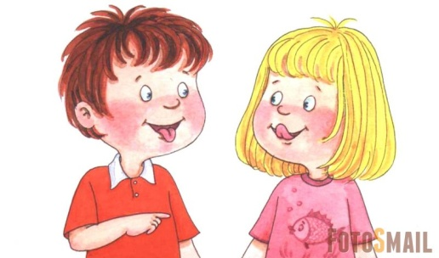
Мовленнєві порушення
дисфонія та афонія (порушення голосу);
ринолалія (порушення звуковимови і тембру голосу, пов'язане з вродженим дефектом будови артикуляційного апарату);
дизартрія (порушення звуковимови та мелодико-інтонаційної сторони мовлення, зумовлені недостатністю іннервації м'язів артикуляційного апарату);
алалія (відсутність або недорозвиток мовлення у дітей, зумовлене органічним ураженням головного мозку);
афазія (повна або часткова втрата мовлення, спричинена органічним локальним ураженням головного мозку);
порушення письма (дисграфія) та читання (дислексія);
дислалія (порушення звуковимови);
загальний недорозвиток мовлення;
заїкання

Slide 9
Діти із ЗПР
Конституціонального та соматогенного походження – дитина мініатюрна і зовні тендітна, структура її емоційно-вольової сфери відповідає більш ранньому вікові, часті хвороби знижують вимогливість батьків, загальна слабкість організму знижує продуктивність, гальмує розвиток пізнавальної діяльності.
Психогенного походження – зумовлена невідповідними умовами виховання. Розвиток затримується внаслідок обмеження комплексу подразнень, інформації, що надходить з оточуючого середовища.
Церебрально-органічного походження – зумовлена ураженням головного мозку дитини внаслідок патологічних. Характеризується зниженою научуваністю з огляду на низький рівень розумового розвитку і проявляється у труднощах засвоєння навчального матеріалу, відсутністю пізнавального інтересу та мотивації навчання

Slide 10
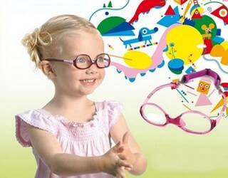
Діти із порушенням зору
Сліпі - вважаються особи, у яких повністю відсутні зорові відчуття або ж ті, котрі мають лише незначну частку світловідчуттів (гострота зору до 0,004).
Слабозорі – ті, хто має значне зниження зору (в межах від 0,05 до 0,2 при використанні коригуючих окулярів).

Slide 11
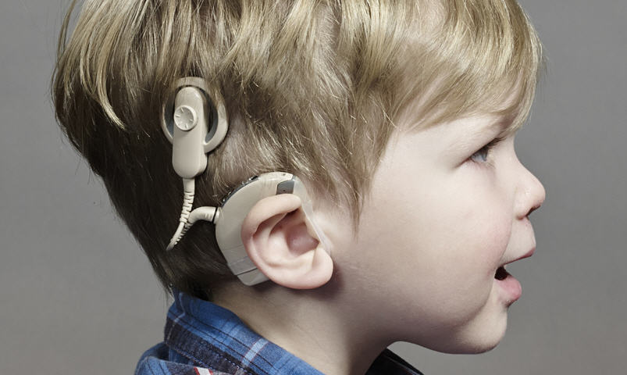
Діти із порушенням слуху
Глухі - глухота визначається як цілковита відсутність слуху або його значне зниження, внаслідок якого сприймання та розпізнавання усного мовлення неможливе; втрата слуху вище ніж 90 дБ
Діти зі зниженим слухом (слабочуючі) мають слух, який з допомогою аудіопідсилювальної апаратури, дає змогу сприймати мовлення оточуючих та самостійно опановувати мовлення (хоч і певною мірою спотворено), втрата слуху від 15 до 75 дБ

Slide 12
Діти із порушенням ОРА
захворювання нервової системи: дитячий церебральний параліч; поліомієліт;
вроджені патології опорно-рухового апарату: вроджений вивих стегна, кривошия, клишоногість та інші деформації стоп; аномалії розвитку хребта (сколіоз); недорозвиток і дефекти кінцівок: аномалії розвитку пальців кисті; артрогрипоз (природжене каліцтво);
набуті захворювання та ураження опорно-рухового апарату: травматичні ушкодження спинного мозку і кінцівок; поліартрит; захворювання скелету (туберкульоз, пухлини кісток, остеомієліт); системні захворювання скелету (хондродитрофія, рахіт)

Slide 13
Діти із гіперактивністю та дефіцитом уваги
спостерігається комплекс клінічних, фізіологічних, психологічних і біохімічних змін, іноді певні мінімальні мозкові дисфункції (збірна група різних паталогічних станів, які проявляються у комбінованих порушеннях сприймання, моторики, уваги)

Slide 14
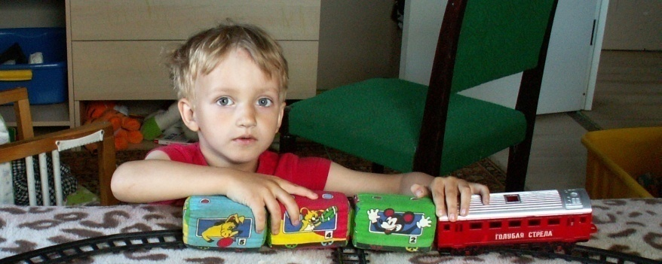
Діти з раннім дитячим аутизмом (неконтактні діти)
невміння організовувати спільну гру та встановлювати дружні стосунки з однолітками;
відсутність чуйності до людей, байдужість до проявів любові, фізичного контакту;
уникнення емоційних прихильностей, негативістичні реакції на прохання;
недостатність очного контакту і мімічного реагування ;
підвищений рівень тривоги від контакту з іншими людьми

Slide 15
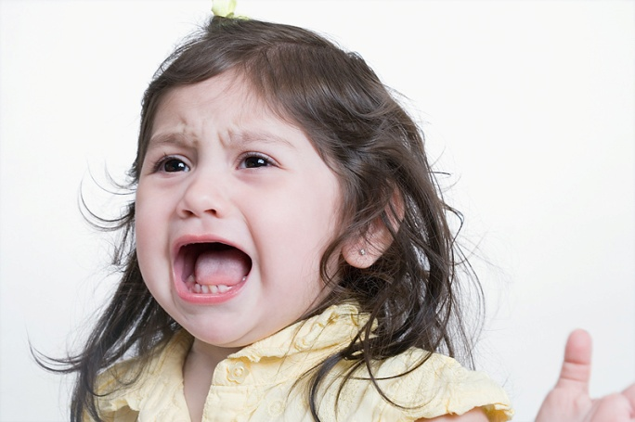
Психічний інфантилізм
істинний чи простий – базується на затримці розвитку лобних ділянок головного мозку, зумовлений органічними факторами
загальна психофізична незрілість по інфантильному типу. Причини ті ж, що і в першому варіанті, однак у другому варіанті незрілість стосується також фізичного розвитку
дитина народжується психічно та фізично здоровою, але захищаючи її від життя батьки штучно затримують соціалізацію егоцентричним чи тривожним характером виховання

Slide 16
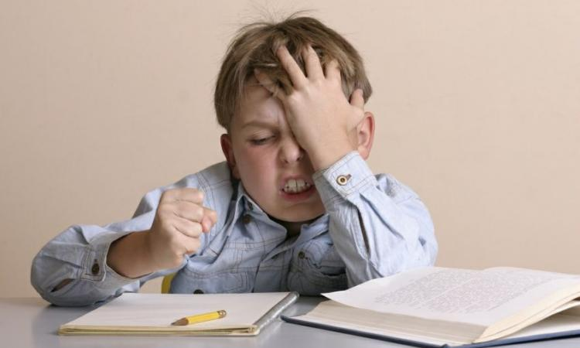
Діти з ММД
стерта неврологічна симптоматика, специфічні відхилення у поведінці (рухове розгальмування, неуважність). Відносять до функціональних порушень, які зникають по мірі дозрівання мозку
Характерні особливості:
неврози;
заїкання;
девіантна поведінка;
антисоціальні вчинки

Slide 17
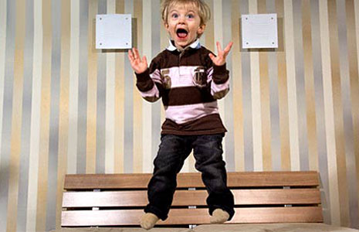
Гіпердинамічний синдром
В основі гіпердинамічного та гіподинамічного синдромів - мікроорганічні пошкодження головного мозку, які виникають внаслідок кисневого внутрішньоутробного голодування, мікрородові травми приводять до ММД. Відсутні грубі органічні пошкодження, але є багато мікропошкоджень кори та підкоркових структур головного мозку

Slide 18
Форми допомоги
консультативні пункти
короткотривале перебування в ДНЗ
відвідування спеціальної групи
організація навчання за інклюзивною формою
влаштування дитини в спеціалізований навчальний заклад
служби раннього втручання
логопункти
реабілітаційні центри

Slide 19
Нормативна база
Наказ Міністерства освіти і науки України від 20.04.2015 № 446 «Про затвердження гранично допустимого навантаження на дитину у дошкільних навчальних закладах різних типів та форм власності»
Лист Міністерства освіти і науки України від 17.12.2008 № 1/9-811 «Про здійснення соціально – педагогічного патронату»
Лист Міністерства освіти і науки України від 16.06.2016 р. № 1/9-315 Інструктивно – методичні рекомендації «Про організацію роботи в дошкільних навчальних закладах у 2016/2017навчальному році»

Slide 20
Нормативна база інклюзивного навчання
Лист МОНМС України від 26.07.2012 №1/9-529 "Про організацію психологічного і соціального супроводу в умовах інклюзивного навчання»
Наказ МОН та МОЗ України від 06.02.2015 № 104 / 52 «Про затвердження Порядку комплектування інклюзивних груп у дошкільних навчальних закладах»
Лист МОН України від 12.10.2015 року № 1/9-487 «Щодо організації діяльності інклюзивних груп у дошкільних навчальних закладах» (Інструктивно-методичні рекомендації)

Slide 21
Психологічна характеристика
Особливості контакту
Особливості взаємодії з дорослим, залучення до співпраці
Орієнтація у побуті
Пізнавальна активність
Працездатність
Характеристика когнітивних процесів (увага, пам’ять, мислення, мовлення)
Характер необхідної допомоги
Научуваність
Емоційно-вольова сфера
Поведінкові реакції

